Slide 1

Pride vs. Profit:
Языковые аспекты мигрантского опыта постсоветских мигрантов в современной России
Полина Ключникова
p.s.klyuchnikova@durham.ac.uk
languageidentityfsu.wordpress.com
@language_fsu
Миграция: новые тенденции и направления
26-27 октября 2017
Москва, НИУ ВШЭ

Slide 2
«Языковая интеграция» мигрантов
‘The problem is theoretical, and rests upon the kind of monolithic and static sociological imagination criticized by C. Wright Mills and others, and the distance between this theory and the empirical facts of contemporary diasporic life. Demands for ‘complete integration’ in just one community (and complaints about the failure to do so) can best be seen as nostalgic and, when uttered in political debates, as false consciousness.’ (Blommaert 2017)
‘The dominant discourse and ideology of language as a whole, bounded system inextricably tied to identity and territory is central to the legitimization of the nation-state as a particular historical mode of regulation of capital. <…> The [recent] tensions in the nation-state regime give rise to new discursive tropes in which language plays a particularly central role not only because of its place in regulation and legitimization of political spaces but also because of the emergence of the tertiary sector as a defining element of the globalized new economy. <…> ‘Pride’ and ‘profit’ [are therefore] the key terms used to justify the importance of linguistic varieties and to convince people to speak them, learn them, support them, or pay to hear them spoken.’ (Duchêne & Heller 2012)

Slide 3
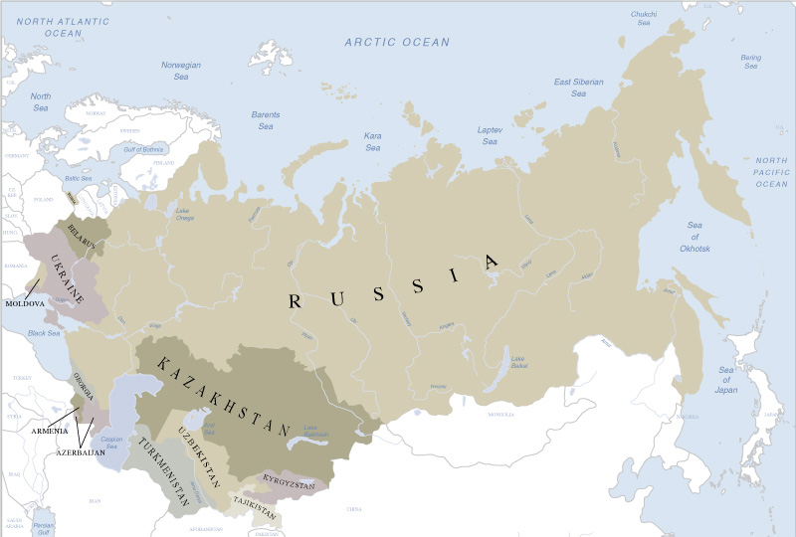
60+ интервью с мигрантами из постсоветских стран, лидерами диаспор, активистами и волонтёрами, преподавателями РКИ/РКН, работающими с мигрантам
СПб – апр’17
Мск – май’17 Нск – июль’ 17
Екб – авг’17
Смр – авг’17 Влд – июль’17
(Узб – май’17)

Slide 4
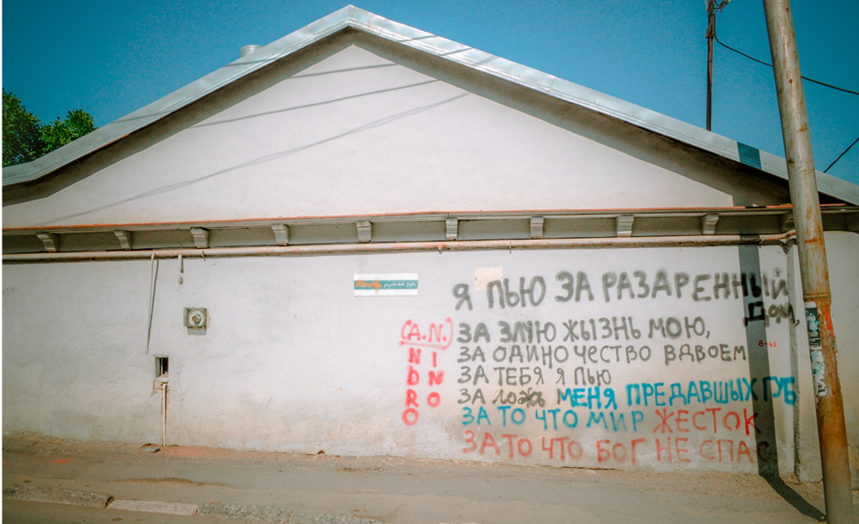
(1) Что такое «родной язык»?
Осознание этой категории в отношении собственного языкового опыта
Навязывание «правильного» родного языка со стороны принимающего общества
Необходимость «экстра-усилия» в доказательстве права на русский как родной
(С) Р. Свечников, 2013, Тбилиси

Slide 5

(2) Языковые представления и поведение
Приспособление к «русскому с акцентом» и социальные ожидания, связанные с этим вариантом
Представление о гомогенности владения русским внутри страны
Иерархизация языков внутри постсоветского пространства
«Конечность» языкового репертуара
«Слышимость» (а не «видимость») миграции
Кас, П. «Питерская Мона Лиза», 2015, Санкт-Петербург

Slide 6
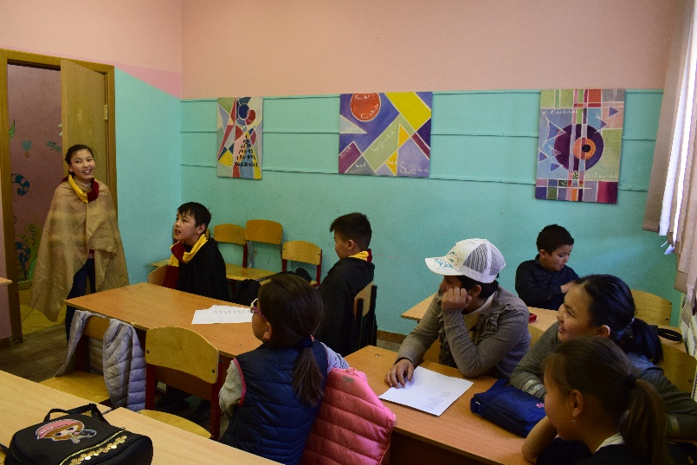
(3) Многоязычие в мигрантской траектории
Аспект различения культурного опыта
Высокий статус знания иностранных (не постсовестких) языков как ресурса в последующей миграционной траектории
Практика изучения «иностранного» языка как вклад в социальный/культурный капитал второго поколения
Урок английского языка (интерактивная постановка Harry Potter),
курсы русского языка для детей мигрнатов,
Московская область, май 2017

Slide 7

Fluency/Literacy в мигрантском опыте
‘A sociolinguistics of resources, not of languages, and mobility as the dislocation of language and language events from the fixed position in time and space is a central theoretical concern in this sociolinguistics of [linguistic] resources. ‘Truncated’ linguistic repertoires grounded in people’s biographies become part of the ways migrants build their life trajectories in social, cultural, personal and professional domains.’ (Blommaert 2010)
«Записки Путешествия»
(м, 24, Узб, 2 г.)
Владивосток, 2017

Slide 8


СПАСИБО!
RAHMAT!
Дякуємо!
РахМЕТ!
ТАШАККУР!
РАХМАТ!
Շնորհակալություն!
Дзякуй!
გმადლობთ!
Təşəkkür edirik!
PALDIES!
Mulțumesc!
Полина Ключникова
p.s.klyuchnikova@durham.ac.uk
Миграция: новые тенденции и направления
26-27 октября 2017
Москва, НИУ ВШЭ

Slide 9
references:
Blommaert, J. (2010) The Sociolinguistics of Globalization. Cambridge: Cambridge University Press
Blommaert, J. (2017) Society through the lens of language. Working Papers in Urban Language & Literacies 207
Duchêne, A. & Heller, M. (2012) Language in Late Capitalism: Pride and Profit. Oxon: Routledge

